Slide 1


Prelude AdvPL
NG Informática – 2015
Marcelo Camargo <marcelo.camargo@ngi.com.br>

Slide 2
Sobre o Prelude AdvPL
O Prelude AdvPL é uma biblioteca para AdvPL altamente compatível com Harbour que visa a implementação de conceitos funcionais na linguagem e melhoria na qualidade de código. A biblioteca implementa uma sintaxe expressiva e permite uma maior abstração do domínio da aplicação, evitando boilerplate e código desnecessário, além de ter um cuidado especial com a performance.

Slide 3
Sobre o Prelude AdvPL
Através do pré-processador, são implementadas features extras em cima da linguagem, mas sem quebrar qualquer compatibilidade com código legado. O Prelude AdvPL implementa três tipos de funções: Prelude Functions, Cast Functions e Validate Functions.

Slide 4
Prelude Functions
Prelude Functions são comumente utilizadas para manipulação de dados, como listas, numéricos, strings ou blocos de código, mas de uma forma muito mais expressiva.

Slide 5
Cast Functions
Cast Functions servem para trabalhar em cima do sistema dinâmico de tipos da linguagem. Elas permitem a redefinição explícita de tipos de valores em casos específicos.

Slide 6
Validate Functions
Validate Functions servem para validar a coerência e consistência de dados. Algumas de suas validações aceitáveis são CPF, CNPJ, Name, Even, Odd, entre outros.

Slide 7
Intervalos Numéricos
O Prelude AdvPL implementa uma sintaxe própria para intervalos numéricos, evitando que sejam criadas instruções desnecessárias para tal, como loops.

Slide 8
Intervalos Numéricos
Temos duas opções para intervalos numéricos: @{ x .. y }, sendo x o valor inicial e y o valor final; e @{ x, y .. z }, sendo x o valor inicial, z o valor final, seguindo num intervalo de y - x.

Slide 9
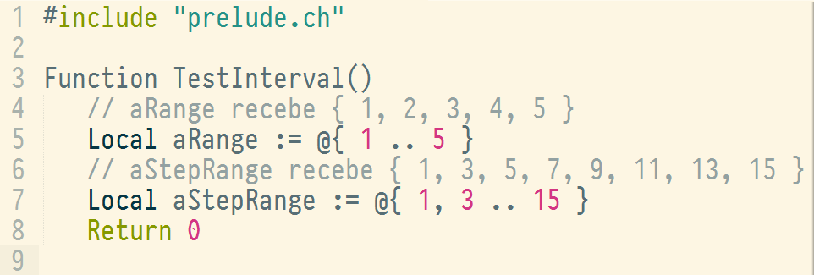
Intervalos Numéricos (Exemplos)

Slide 10
Sintaxe Padrão
Abstrações sintáticas são implementadas para tornar o código mais compreensível. Chamadas abstraídas podem receber até 3 parâmetros e ser aninhadas dentro de outras chamadas.

Slide 11
Sintaxe Padrão (Exemplo)
Vamos imaginar que queremos realizar a seguinte operação:
Criar uma lista com os elementos de 1 a 50; @{}
Obter os 20 primeiros elementos desta; @Take
Mapear e dobrar o valor de cada elemento obtido; @Map
Mostrar ao usuário cada elemento em um Alert. @Each

Slide 12
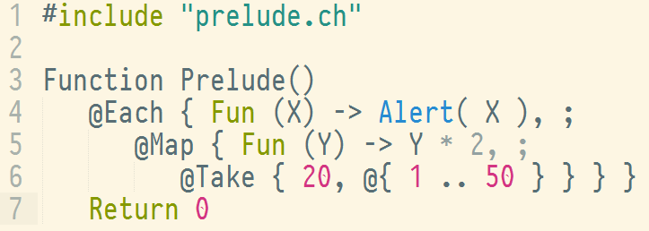
Sintaxe Padrão (Exemplo)

Slide 13
Blocos de Primeira Classe
O Prelude AdvPL também abstrai blocos de primeira classe em forma de funções de primeira classe, utilizando uma sintaxe similar a OCaml ou Livescript.

Slide 14
Blocos de Primeira Classe
Blocos são, por padrão, definidos em AdvPL como { |Param| Expression }. A única função dessa abstração é aplicar um syntactic sugar para:
Fun ( Param ) -> Expression

Slide 15
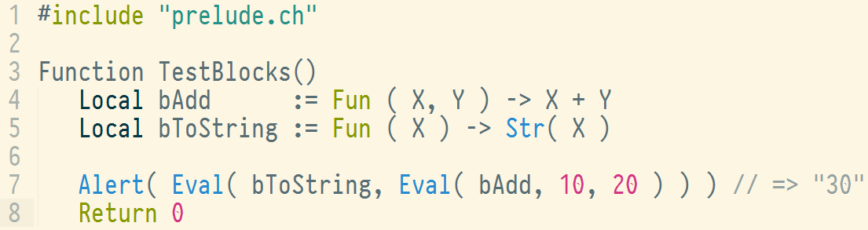
Blocos de Primeira Classe (Exemplos)
Vamos realizar alguns testes com operações simples:

Slide 16
Sintaxe para Casting
Implementamos uma sintaxe especial para facilitar a transição de tipos de dados. Por padrão, os tipos suportados atualmente são Str, Int e Number.
De maneira similar a generics em C#, os tipos são aplicados dentro de tags.

Slide 17
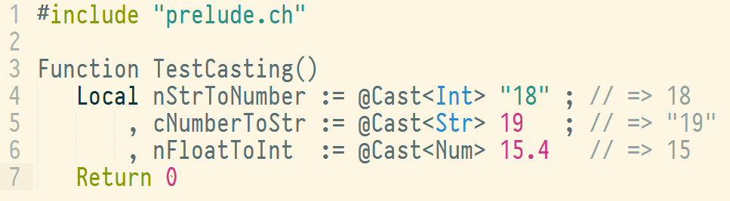
Sintaxe para Casting (Exemplos)

Slide 18
Sintaxe Validate
Validate atua de maneira muito similar a Cast, recebendo, como parâmetro entre as tags, o “tipo” a ser validado. As opções atualmente disponíveis são CPF, CNPJ, Name, Even, Odd, Positive, Negative, CEP e Email.

Slide 19
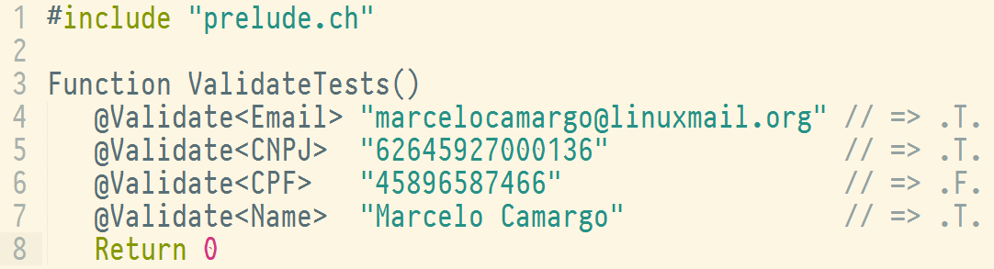
Sintaxe Validate (Exemplos)

Slide 20
Sintaxe Do .. In
Recebe dois identificadores de funções, aplica function-composition, isto é, une as duas funções e aplica à expressão recebida.

Slide 21
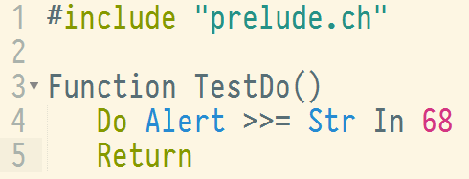
Sintaxe Do .. In (Exemplos)

Slide 22
Aplicação de Bloco
Para facilitar a abstração, há aplicação de blocos (ou funções anônimas) para funções do Prelude AdvPL que recebam exatamente 2 argumentos.

Slide 23
Aplicação de Bloco
Por padrão, o argumento antes do operador é o valor ao qual o bloco será aplicado e o elemento posterior ao operador, o operando direito, será o bloco que será aplicado.

Slide 24
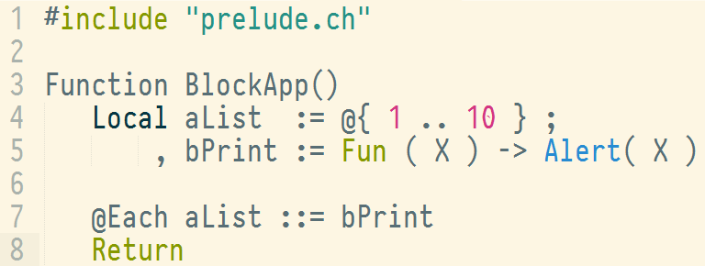
Aplicação de Bloco (Exemplos)

Slide 25
Sintaxe de Retenção
Exatamente o oposto à aplicação de bloco. Recebe dois operandos entre Of. O primeiro operando será o valor que será retido e o segundo será o elemento que terá seu valor retido.

Slide 26
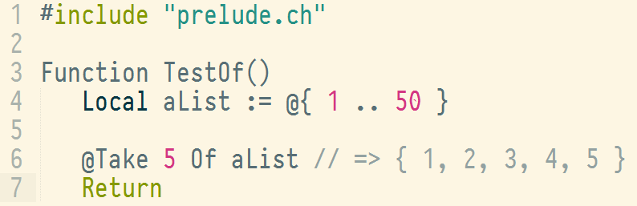
Sintaxe de Retenção (Exemplos)

Slide 27
Sintaxe On
Aplicação de função. O operando à esquerda corresponde ao primeiro parâmetro, o operando central corresponde à função e o operando à direita corresponde ao segundo parâmetro.

Slide 28
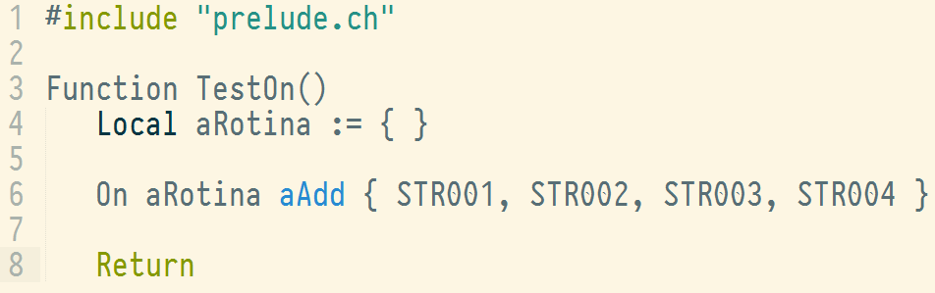
Sintaxe On (Exemplo)

Slide 29
Sintaxe Just
Se o último operando à direita for um valor diferente de Nil, o operando à esquerda recebe-o.

Slide 30
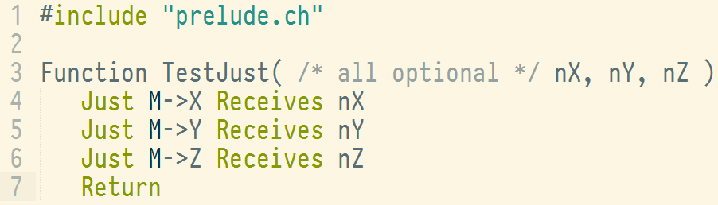
Sintaxe Just (Exemplo)

Slide 31
Documentação disponível em:
http://prelude.readthedocs.org/

